Slide 1
Team Ernstige Overlast TEO

Slide 2
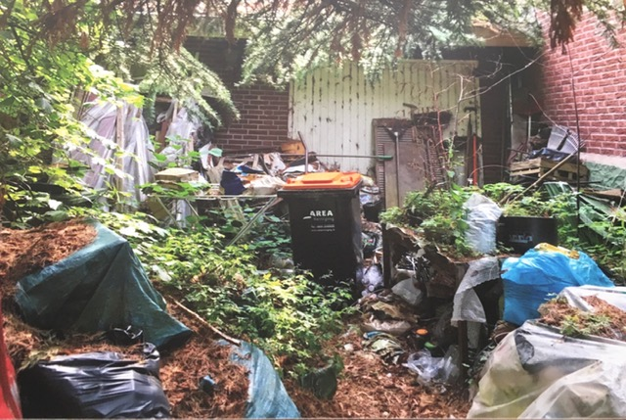
Waarom TEO?

Slide 3
Het doel van TEO

Slide 4
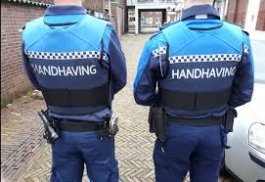
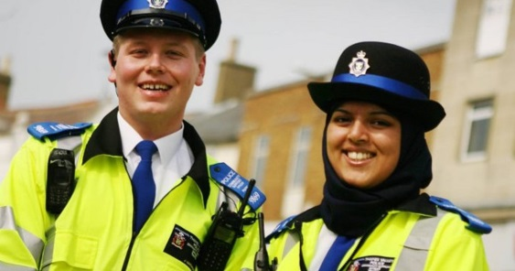
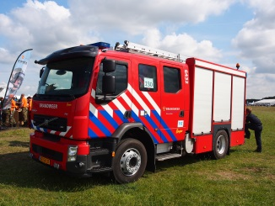
Samen zijn we TEO
OGGZ professionals

Slide 5
Criteria voor inzet TEO
Inschatting van de ernst wordt gemaakt aan de hand van objectieve criteria:
a. Is er overlast/gevaar voor de omgeving?
b. Is er gevaar voor de volksgezondheid van de omgeving?
c. Is er gevaar voor de veiligheid van inwonende personen en/of dieren?
d. Is er sprake van afglijden? Maatschappelijke teloorgang?
Let op: TEO kan niet worden ingezet zonder (bemoei)zorgtraject. Dit traject wordt ingezet vanuit het OGGZ netwerk of Sociaal Team.

Slide 6
Stappenplan
Via de website van het CCV maken we een stappenplan voor de casus
https://www.hetccv-woonoverlast.nl/casus

Slide 7
Aantallen en resultaat
In de periode juni 2019- juni 2020 zijn in totaal 6 zaken opgepakt door inzet van TEO: 5 in Hoogeveen en 1 in De Wolden
Van deze zaken is in 4 gevallen de overlast gestopt door dat de overlastgevers ontruimd of verhuisd zijn. In 1 situatie is de overlast nog niet gestopt en in 1 wordt ‘as we speak’ een laatste kans overeenkomt aangeboden.

Slide 8
Leerpunten
Neem alle partijen vanaf het begin goed mee
Start met een gezamenlijke bijeenkomst
Zorg voor een goede verbinding tussen OGGZ en mensen van veiligheid
Zorg voor bekendheid van TEO in je gemeente
Wacht niet te lang met de inzet van TEO (al werkt het ook prima in slepende kwesties)
Vier je successen!

Slide 9
Vragen?

